Slide 1
Kiintymyssuhteet varhaislapsuudessa
Johanna Rantsi 2025

Slide 2
Kiintymyssuhdemalli
Kiintymyssuhdemalliksi kutsutaan sisäistettyä mallia maailmasta ja ihmissuhteista. Kiintymyssuhdemalli on alitajuinen tapamme asettua läheiseen suhteeseen: mitä haemme, vältämme ja pelkäämme sekä miten tyypillisesti reagoimme.
Tutkimusten valossa kiintymyssuhdemallit syntyvät ensimmäisten vuosien aikana
Kiintymyssuhde on tunneside, joka muodostuu lapsen ja hänen hoivaajansa välille
→ siihen ei vaikuta se, kuinka paljon hoivaaja rakastaa lastaan. Hoivaaja voi rakastaa lastaan mutta olla kykenemätön antamaan lapselle turvaa.
Lapsi kiintyy lähimpään hoivaajaansa laiminlyövään tai pahoinpitelevään hoivaajaan.
Kiintymyssuhde luo pohjan sille, millä tavoin tunnemme ja ajattelemme itsestämme ja luotammeko lähtökohtaisesti ihmisiin
→ Mieleemme ja hermostomme syntyy aikaisempien kokemusten perusteella skeema eli sisäinen malli tilanteen, tapahtuman tai asian tyypillisestä luonteesta.
Tämän mallin perusteella osaamme odottaa, mitä tapahtuu seuraavaksi ja miten meidän pitäisi käyttäytyä
Kun lapsuudessa tietyt suhdekokemukset ovat toistuneet kerrasta toiseen, siitä muodostuu sisäistä tietoa, mitä pitää tehdä, jotta tulisi hyväksytyksi ja saisi mahdollisimman paljon turvaa suhteessa.
Kiintymyssuhdemallimme vaikuttaa siihen, miten suhtaudumme tunteisiimme ja miten olemme tottuneet olemaan niiden kanssa.

Slide 3

Tarvitsemme toisiamme
Lapsi kiintyy oman turvallisuudentarpeensa vuoksi lähimpään saatavilla olevaan aikuiseen
Varhaisimmat vauvan ja äidin kiinnittymisen elementit ovat sensorisia aistimuksia, kuten tuoksuja, ihokosketuksia, kuulohavaintoja ja rintaruokintaan liittyviä kokemuksia
Vauvalla on heti synnyttyään käytössä kiintymyskäyttäytymisen muoto, itku
Itku, epämiellyttävänä ja hälyttävänä kokemuksena, saa hoivaajan poistamaan itkun aiheen
Vauvan reaktiot erokokemuksiin ovat kokonaisvaltaisia
Ensimmäisen ikävuoden loppupuolella vauva on löytänyt omat tapansa pitää hoitaja lähellään; mitä lähempänä hoivaaja on sitä parempi.

Slide 4
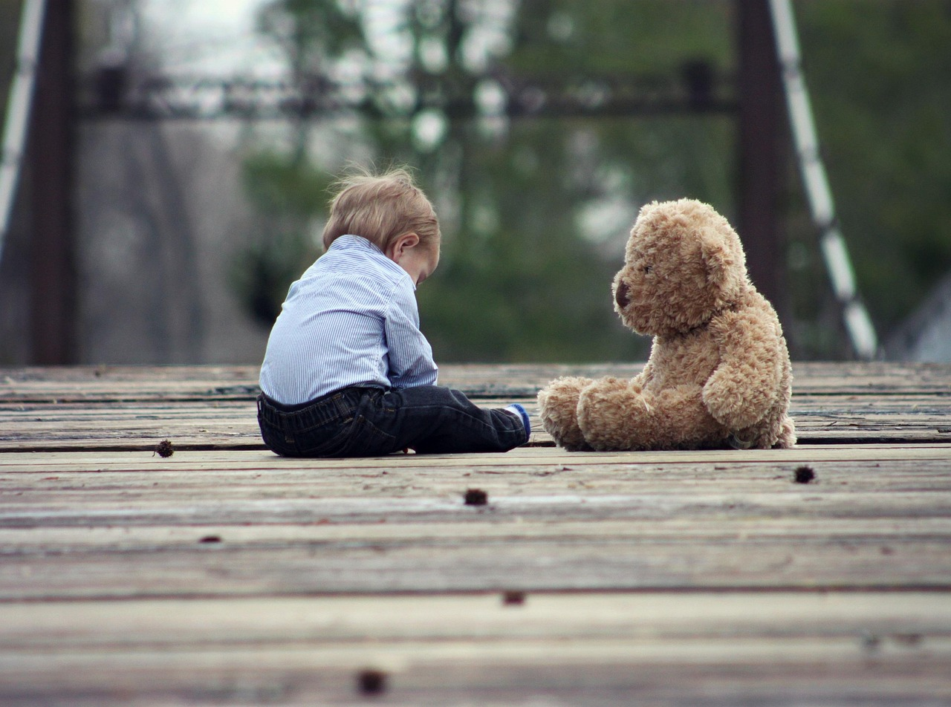
Noin vuoden ikäinen lapsi suosii käytöstä, joka tuo hoivaajan lähelle ja välttää käytöstä, jonka on todennut johtavan yksin jäämiseen
  kun vauva parahtaa itkuun → hoivaaja reagoi ja tuo lohdutusta
Vauvalle on syntynyt strategia, jossa hän on itse toimijana ja aktiivisena osapuolena
Vauvan kehitykselle on tärkeää, että hoivaaja vastaa vauvan tarpeisiin, syntyy syiden ja seurausten ketjuja
Jos vauvan tarpeisiin ei vastata sensitiivisesti ja oikeaan aikaan, ketjuja ei synny.

Slide 5
Turvallisesti kiintynyt
On saanut elää tunneilmastossa, jossa he ovat tulleet nähdyiksi ja kuulluiksi, heidät on hyväksytty omina, aitoina itsenään ja he ovat saaneet tehdä myös virheitä
Tunteita on saatu näyttää ja niihin on suhtauduttu myötätuntoisesti ja kannatellen
Turvallinen kiintymyssuhde luo hyvän pohjan tunnesäätelytaitojen kehittymiselle ja turvan tunteelle
Turvallinen kiintymyssuhde näkyy aikuisena hyvänä itsetuntona, keinoina säädellä tunteita ja stressiä sekä aitoutena ihmissuhteissa

Slide 6
Välttelevästi kiintynyt
on jätetty lapsena usein yksin itkemään, jolloin hän ei ole saanut kannattelua ja tukea tunteilleen ja olotiloilleen, koska aikuiset ovat sietäneet heikosti esimerkiksi kiukkua tai surua
Lapsi on oppinut, että kiukuttelu, raivoaminen ja muut intensiiviset tunteet ja esimerkiksi lohdutuksen tarve karkottavat aikuisen pois hänen luotaan, ja hän on tottunut jäämään yksin
Vuorovaikutus perheessä on usein ollut tunneköyhää ja perustunut järkeen – tunteita ei ole juurikaan näytetty
Lapsen tarvitsevuuteen on suhtauduttu välinpitämättömästi tai vihaisesti
Lapsesta on tullut varhaiskypsä ja yksin pärjäävä
Välttelevästi kiintynyt on oppinut tukahduttamaan tunnereaktioitaan ja seuraamaan aikuisen reaktioita niihin, jotta osaisi vastata tunteisiinsa aikuisen toivomalla tavalla
Lopputuloksena on niin sanottu reipas lapsi, joka ei turhaan rasita aikuisia tunnekuohuillaan
Aikuisena välttelevä kiintymyssuhde näkyy tunteiden tukahduttamisena ja vähätunteisuutena. Tarvitsevuus ja haavoittuvaisuus koetaan heikkoutena, ja niitä hävetään.

Slide 7
Ristiriitainen kiintymyssuhde
muodostuu silloin, kun aikuinen käyttäytyy lasta kohtaan epäjohdonmukaisesti
Yhtenä hetkenä lapsen itkuun tai iloon vastataan ja toisena hetkenä ei
Ristiriitaisesti kiintynyt tietää, miten hyvältä tuntuu saada tukea, mutta yhtä lailla sen, miten kipeää on tulla mitätöidyksi ja jäädä yksin
Epäjohdonmukaisuus vanhemman toimintatavoissa on niin vallitsevaa, ettei lapsi opi ennakoimaan vanhemman tunnereaktioita.
Lapsi oppii olemaan varuillaan koko ajan, kun hän ei tiedä, milloin vanhempi reagoi ärtymyksellä tai ei ehkä ollenkaan
Ristiriitaisesti kiintyneiden ihmissuhteet ovat aikuisenakin usein kuohahtelevia ja he usein haluavat ripustautua läheisiin ihmisiin
Ristiriitaisesti kiintynyt saattaa kokea elävänsä kuin jatkuvassa tunnemyrskyssä ja kokee helposti, että hänen tunteensa ovat liikaa muille.

Slide 8

Jäsentymätön kiintymyssuhde
taustalla on usein traumaattisia kokemuksia, kuten väkivaltaa tai alkoholismia
vanhemmat ovat edustaneet lapselle samanaikaisesti uhkaa ja turvaa, jolloin lapsi on aina epävarma, miten hoivaaja suhtautuu hänen tarpeisiinsa ja tunteisiinsa
kiintymysjärjestelmä yllyttää lähestymään vanhempaa, mutta kokemus kertoo, että se voi olla vaarallista
lapsi pelkää, että lohduttamisen sijaan vanhemmat saattavatkin hyökätä hänen kimppuunsa tai käyttäytyä muuten aggressiivisesti
kun kiintymyksen kohde on pelottava, ihminen pirstoutuu
jäsentymättömästi kiintyneelle ei muodostu tehokasta selviytymiskeinoja ja aikuisena häneltä puuttuu keinot säädellä tunteita ja olotiloja, jolloin pienikin stressi laajenee helposti suureksi ahdistukseksi.
sisäinen hätä saattaa olla suurta
käytös voi olla ennakoimatonta ja arvaamatonta

Slide 9
Varhaiskasvatus kiintymyssuhde-näkökulmasta
Ensimmäisen ikävuoden aikana lapselle on muodostunut kiintymyssuhde lähimpään hoivaajaansa ja mahdollisesti muutamaan muihin läheisiin ja rakkaisiin ihmisiin
Thomas Weisnerin (2014) mukaan lapsen turvallinen kahdenkeskinen kiintymyssuhde ei ole universaali tavoite vaan se, että lapsi luottaisi ympäröivään maailmaan.
Päiväkodin aloittaminen on erokokemus sekä lapselle että vanhemmille
Päiväkotiin tulevat lapset kokevat olonsa aluksi turvattomaksi ja he hakevat aikuisen läheisyyttä
Kun lapset tottuvat päiväkodin arkeen kiinnittymiskäyttäytymisen määrä vähenee
Lapset hakeutuvat rohkeammin toisten lasten seuraan ja leikkeihin

Slide 10

Pohdi parin kanssa:
Hyviä, lasta tukevia keinoja päiväkodin aloitukseen.

Slide 11
Hyviä, lasta tukevia keinoja päiväkodin aloitukseen
Ennakointi: ikätasoisesti kertomalla, tutustumalla yhdessä vanhemman kanssa rauhassa ja kiireettömästi ympäristöön ja päiväkotiyhteisöön
Hoitajan hyvä vuorovaikutussuhde huoltajaan ja lapseen
Tulo- ja lähtötilanteiden selkeä ja ennakoitava toiminta ja sanoitus
Huoltajan fokus hakutilanteessa lapsessa:
-kiire pois, puhelin taskussa, lämmin ja myönteinen kohtaaminen päivän jälkeen
Hoitajan ja huoltajan ymmärrys lapsen vahvoissakin tunnereaktioissa
Lapsen hyvinvointiin vaikuttavat tekijät: hoidon laatu, ryhmäkoko, valmiudet nähdä lapsi yksilönä, omahoitaja, tunnetaitojen tukeminen

